Slide 1
ФЕДЕРАЛЬНАЯ СЛУЖБА ПО НАДЗОРУ В СФЕРЕ ТРАНСПОРТА
(РОСТРАНСНАДЗОР)
УПРАВЛЕНИЕ ГОСУДАРСТВЕННОГО АВИАЦИОННОГО НАДЗОРА И НАДЗОРА ЗА ОБЕСПЕЧЕНИЕМ ТРАНСПОРТНОЙ БЕЗОПАСНОСТИ
ПО ПРИВОЛЖСКОМУ ФЕДЕРАЛЬНОМУ ОКРУГУ ФЕДЕРАЛЬНОЙ СЛУЖБЫ ПО НАДЗОРУ В СФЕРЕ ТРАНСПОРТА
(УГАН НОТБ ПФО РОСТРАНСНАДЗОРА)
Итоги работы
УГАН НОТБ ПФО Ространснадзора
по направлению:
«Аэропортовая деятельность и организация воздушных перевозок»
за 2021г. и 1 полугодие 2022г.
Отдел надзора за аэропортовой деятельностью и организацией воздушных перевозок
УГАН НОТБ ПФО Ространснадзора Тел. (846) 332-00-53; Е-mail: ugan63@rostransnadzor.gov.ru

Slide 2
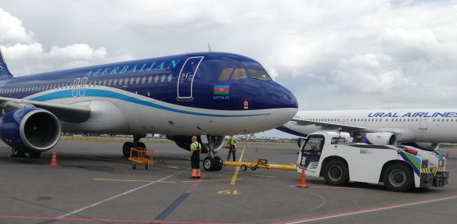
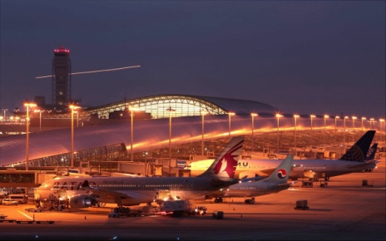
ФЕДЕРАЛЬНАЯ СЛУЖБА ПО НАДЗОРУ В СФЕРЕ ТРАНСПОРТА
(РОСТРАНСНАДЗОР)
УПРАВЛЕНИЕ ГОСУДАРСТВЕННОГО АВИАЦИОННОГО НАДЗОРА И НАДЗОРА ЗА ОБЕСПЕЧЕНИЕМ ТРАНСПОРТНОЙ БЕЗОПАСНОСТИ
ПО ПРИВОЛЖСКОМУ ФЕДЕРАЛЬНОМУ ОКРУГУ ФЕДЕРАЛЬНОЙ СЛУЖБЫ ПО НАДЗОРУ В СФЕРЕ ТРАНСПОРТА
(УГАН НОТБ ПФО РОСТРАНСНАДЗОРА)
Итоги контрольно-надзорных мероприятий отдела надзора за аэропортовой деятельностью и организацией воздушных перевозок (ОНАД ОВП) УГАН НОТБ ПФО Ространснадзора
за 2021 года и 1-ое полугодие 2022 года
Количество проведенных плановых проверок | Количество проведенных внеплановых проверок | Количество выданных предписаний | Количество выявленных нарушений | Количество составленных протоколов | Количество вынесенных постановлений | Количество принятых к контролю авиационных событий | Количество рассмотренных обращений граждан
За 2021 год :
2 | 44 | 28 | 53 | 12 | 24 | 4 | 23
За 1-ое полугодие 2022 года :
0 | 5 | 11 | 15 | 6 | 11 | 0 | 24
Отдел надзора за аэропортовой деятельностью и организацией воздушных перевозок
УГАН НОТБ ПФО Ространснадзора Тел. (846) 332-00-53; Е-mail: ugan63@rostransnadzor.gov.ru

Slide 3
ФЕДЕРАЛЬНАЯ СЛУЖБА ПО НАДЗОРУ В СФЕРЕ ТРАНСПОРТА
(РОСТРАНСНАДЗОР)
УПРАВЛЕНИЕ ГОСУДАРСТВЕННОГО АВИАЦИОННОГО НАДЗОРА И НАДЗОРА ЗА ОБЕСПЕЧЕНИЕМ ТРАНСПОРТНОЙ БЕЗОПАСНОСТИ
ПО ПРИВОЛЖСКОМУ ФЕДЕРАЛЬНОМУ ОКРУГУ ФЕДЕРАЛЬНОЙ СЛУЖБЫ ПО НАДЗОРУ В СФЕРЕ ТРАНСПОРТА
(УГАН НОТБ ПФО РОСТРАНСНАДЗОРА)
Сравнение количества принятых к контролю авиационных событий и обращений граждан отдела надзора за аэропортовой деятельностью и организацией воздушных перевозок
(ОНАД ОВП) УГАН НОТБ ПФО Ространснадзора
за 1-ое полугодие 2022 года с аналогичным периодом 2021года
Количество принятых к контролю авиационных событий | Количество рассмотренных обращений граждан
За 1-е полугодие 2021 года:
0 | 16
За 1-е полугодие 2022 года:
0 | 24
Отдел надзора за аэропортовой деятельностью и организацией воздушных перевозок
УГАН НОТБ ПФО Ространснадзора Тел. (846) 332-00-53; Е-mail: ugan63@rostransnadzor.gov.ru

Slide 4
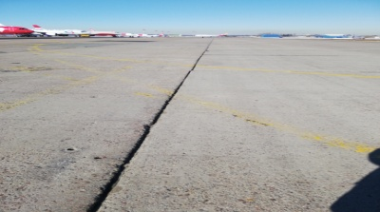
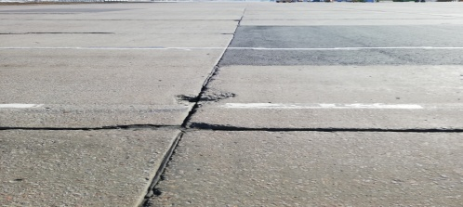
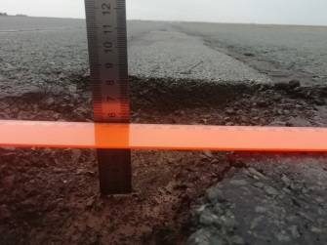
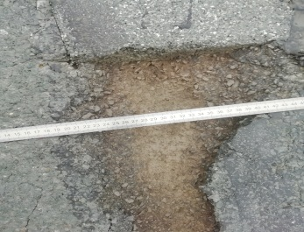
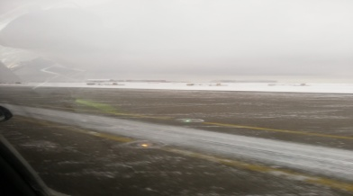
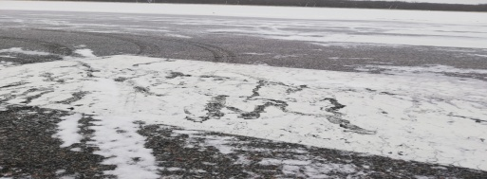
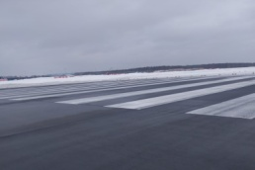
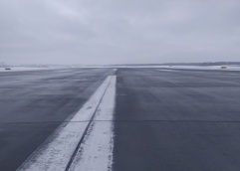
ФЕДЕРАЛЬНАЯ СЛУЖБА ПО НАДЗОРУ В СФЕРЕ ТРАНСПОРТА
(РОСТРАНСНАДЗОР)
УПРАВЛЕНИЕ ГОСУДАРСТВЕННОГО АВИАЦИОННОГО НАДЗОРА И НАДЗОРА ЗА ОБЕСПЕЧЕНИЕМ ТРАНСПОРТНОЙ БЕЗОПАСНОСТИ
ПО ПРИВОЛЖСКОМУ ФЕДЕРАЛЬНОМУ ОКРУГУ ФЕДЕРАЛЬНОЙ СЛУЖБЫ ПО НАДЗОРУ В СФЕРЕ ТРАНСПОРТА
(УГАН НОТБ ПФО РОСТРАНСНАДЗОРА)
Основные типичные нарушения, выявленные УГАН НОТБ ПФО Ространснадзора
Состояние искусственных покрытий летного поля
Состояние дневной маркировки искусственных покрытий летного поля
Отдел надзора за аэропортовой деятельностью и организацией воздушных перевозок
УГАН НОТБ ПФО Ространснадзора Тел. (846) 332-00-53; Е-mail: ugan63@rostransnadzor.gov.ru

Slide 5
ФЕДЕРАЛЬНАЯ СЛУЖБА ПО НАДЗОРУ В СФЕРЕ ТРАНСПОРТА
(РОСТРАНСНАДЗОР)
УПРАВЛЕНИЕ ГОСУДАРСТВЕННОГО АВИАЦИОННОГО НАДЗОРА И НАДЗОРА ЗА ОБЕСПЕЧЕНИЕМ ТРАНСПОРТНОЙ БЕЗОПАСНОСТИ
ПО ПРИВОЛЖСКОМУ ФЕДЕРАЛЬНОМУ ОКРУГУ ФЕДЕРАЛЬНОЙ СЛУЖБЫ ПО НАДЗОРУ В СФЕРЕ ТРАНСПОРТА
(УГАН НОТБ ПФО РОСТРАНСНАДЗОРА)
Основные типичные нарушения, выявленные УГАН НОТБ ПФО Ространснадзора
Нарушения, связанные с актуализаций руководств по аэродрому в связи с произошедшими изменениями условий деятельности оператора аэродрома или условий эксплуатации аэродрома (пункт 59 ФАП-286)
Нарушения, связанные с несоблюдением персоналом оператора аэродрома положений Руководства по аэродрому (пункт 59 ФАП-286)
Эксплуатация аэродрома гражданской авиации при его не соответствии требованиям ФАП-262 (часть 2 статьи 49 Воздушного кодекса)
Не соблюдение введенных на аэродроме ограничений по массе и/или суммарной интенсивности движения воздушных судов (пункты 2.31 – 2.34 ФАП-262)
Отсутствие или не укомплектованность аварийных и эксплуатационных комплектов ЗИП для систем светосигнального оборудования (пункт 48 ФАП-286)
Отдел надзора за аэропортовой деятельностью и организацией воздушных перевозок
УГАН НОТБ ПФО Ространснадзора Тел. (846) 332-00-53; Е-mail: ugan63@rostransnadzor.gov.ru

Slide 6
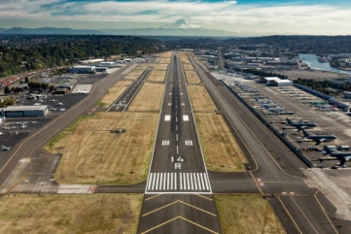
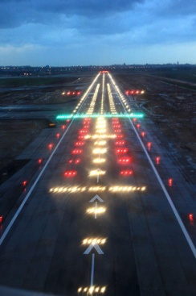
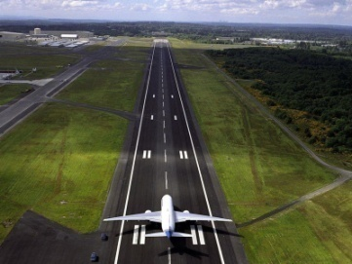
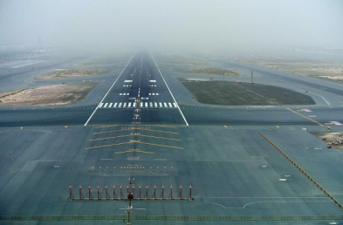
ФЕДЕРАЛЬНАЯ СЛУЖБА ПО НАДЗОРУ В СФЕРЕ ТРАНСПОРТА
(РОСТРАНСНАДЗОР)
УПРАВЛЕНИЕ ГОСУДАРСТВЕННОГО АВИАЦИОННОГО НАДЗОРА И НАДЗОРА ЗА ОБЕСПЕЧЕНИЕМ ТРАНСПОРТНОЙ БЕЗОПАСНОСТИ
ПО ПРИВОЛЖСКОМУ ФЕДЕРАЛЬНОМУ ОКРУГУ ФЕДЕРАЛЬНОЙ СЛУЖБЫ ПО НАДЗОРУ В СФЕРЕ ТРАНСПОРТА
(УГАН НОТБ ПФО РОСТРАНСНАДЗОРА)
Основные направления деятельности ОНАД ОВП УГАН НОТБ ПФО Ространснадзора
в 2021 году и 1-ом полугодии 2022 года
Государственный контроль (надзор) за обеспечением операторами аэродромов комплекса мероприятий по поддержанию летного поля и рабочей площади аэродрома в постоянной эксплуатационной готовности
13 аэродромов имеют отступления от требований ФАП-262 и на них введены компенсирующие эквивалентные меры по обеспечению безопасности полетов
На 15 аэродромах введены ограничения по интенсивности движения ВС
Отдел надзора за аэропортовой деятельностью и организацией воздушных перевозок
УГАН НОТБ ПФО Ространснадзора Тел. (846) 332-00-53; Е-mail: ugan63@rostransnadzor.gov.ru

Slide 7
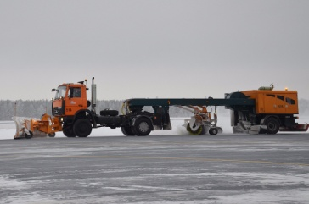
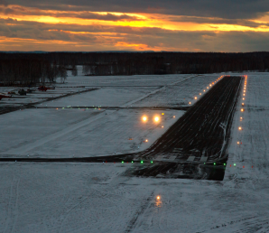
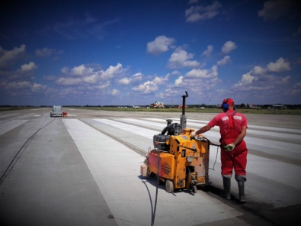
ФЕДЕРАЛЬНАЯ СЛУЖБА ПО НАДЗОРУ В СФЕРЕ ТРАНСПОРТА
(РОСТРАНСНАДЗОР)
УПРАВЛЕНИЕ ГОСУДАРСТВЕННОГО АВИАЦИОННОГО НАДЗОРА И НАДЗОРА ЗА ОБЕСПЕЧЕНИЕМ ТРАНСПОРТНОЙ БЕЗОПАСНОСТИ
ПО ПРИВОЛЖСКОМУ ФЕДЕРАЛЬНОМУ ОКРУГУ ФЕДЕРАЛЬНОЙ СЛУЖБЫ ПО НАДЗОРУ В СФЕРЕ ТРАНСПОРТА
(УГАН НОТБ ПФО РОСТРАНСНАДЗОРА)
Основные направления деятельности ОНАД ОВП УГАН НОТБ ПФО Ространснадзора
в 2021 году и в 1-ом полугодии 2022 года
Выполнение специального режима государственного контроля (надзора) – постоянный рейд
Контроль исполнения операторами аэродромов положений Руководства по аэродрому
Отдел надзора за аэропортовой деятельностью и организацией воздушных перевозок
УГАН НОТБ ПФО Ространснадзора Тел. (846) 332-00-53; Е-mail: ugan63@rostransnadzor.gov.ru

Slide 8
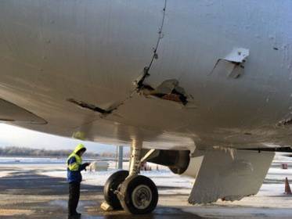
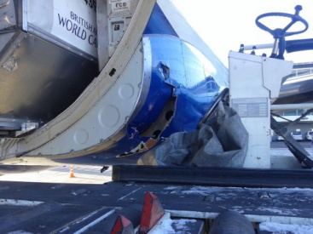
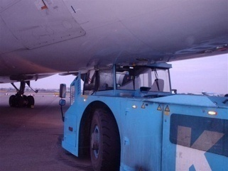
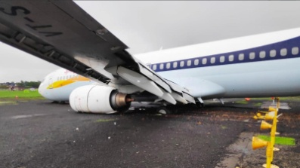
ФЕДЕРАЛЬНАЯ СЛУЖБА ПО НАДЗОРУ В СФЕРЕ ТРАНСПОРТА
(РОСТРАНСНАДЗОР)
УПРАВЛЕНИЕ ГОСУДАРСТВЕННОГО АВИАЦИОННОГО НАДЗОРА И НАДЗОРА ЗА ОБЕСПЕЧЕНИЕМ ТРАНСПОРТНОЙ БЕЗОПАСНОСТИ
ПО ПРИВОЛЖСКОМУ ФЕДЕРАЛЬНОМУ ОКРУГУ ФЕДЕРАЛЬНОЙ СЛУЖБЫ ПО НАДЗОРУ В СФЕРЕ ТРАНСПОРТА
(УГАН НОТБ ПФО РОСТРАНСНАДЗОРА)
Основные направления деятельности ОНАД ОВП УГАН НОТБ ПФО Ространснадзора
в 2021 году и в 1-ом полугодии 2022 года
Контроль авиационных событий, связанных с повреждением воздушных судов на земле
За 1-е полугодие текущего года авиационных событий, связанных с повреждением воздушных судов на земле, которые привели к отстранению ВС от эксплуатации, не было
Отдел надзора за аэропортовой деятельностью и организацией воздушных перевозок
УГАН НОТБ ПФО Ространснадзора Тел. (846) 332-00-53; Е-mail: ugan63@rostransnadzor.gov.ru

Slide 9
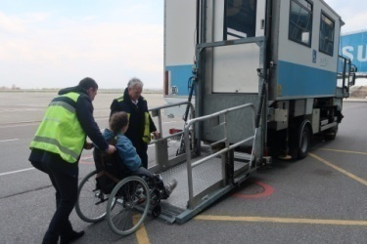
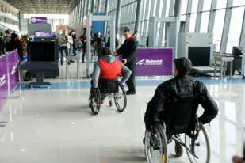
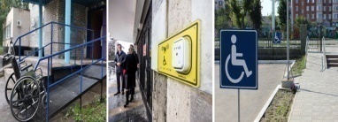
ФЕДЕРАЛЬНАЯ СЛУЖБА ПО НАДЗОРУ В СФЕРЕ ТРАНСПОРТА
(РОСТРАНСНАДЗОР)
УПРАВЛЕНИЕ ГОСУДАРСТВЕННОГО АВИАЦИОННОГО НАДЗОРА И НАДЗОРА ЗА ОБЕСПЕЧЕНИЕМ ТРАНСПОРТНОЙ БЕЗОПАСНОСТИ
ПО ПРИВОЛЖСКОМУ ФЕДЕРАЛЬНОМУ ОКРУГУ ФЕДЕРАЛЬНОЙ СЛУЖБЫ ПО НАДЗОРУ В СФЕРЕ ТРАНСПОРТА
(УГАН НОТБ ПФО РОСТРАНСНАДЗОРА)
Основные направления деятельности ОНАД ОВП УГАН НОТБ ПФО Ространснадзора
в 2021 году и в 1-ом полугодии 2022 года
Мониторинг исполнения плана мероприятий, реализуемых для достижения запланированных значений показателей доступности для инвалидов объектов и услуг в сфере воздушного транспорта утвержденных приказом Федерального агентства воздушного транспорта Р.Ф. от 20.11.2015г. № 759
Можно отметить, что план мероприятий «дорожная карта» по ПФО в целом исполнен: из 18 аэропортов (субъектов приказа № 759) , выполняющие пассажирские перевозки по рассписанию,
практически все имеют 100% исполнение плана
Отдел надзора за аэропортовой деятельностью и организацией воздушных перевозок
УГАН НОТБ ПФО Ространснадзора Тел. (846) 332-00-53; Е-mail: ugan63@rostransnadzor.gov.ru

Slide 10
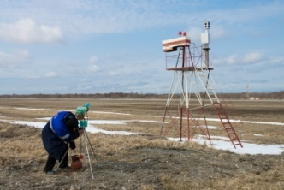
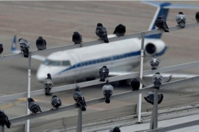
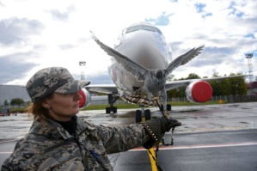
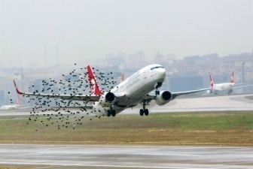
ФЕДЕРАЛЬНАЯ СЛУЖБА ПО НАДЗОРУ В СФЕРЕ ТРАНСПОРТА
(РОСТРАНСНАДЗОР)
УПРАВЛЕНИЕ ГОСУДАРСТВЕННОГО АВИАЦИОННОГО НАДЗОРА И НАДЗОРА ЗА ОБЕСПЕЧЕНИЕМ ТРАНСПОРТНОЙ БЕЗОПАСНОСТИ
ПО ПРИВОЛЖСКОМУ ФЕДЕРАЛЬНОМУ ОКРУГУ ФЕДЕРАЛЬНОЙ СЛУЖБЫ ПО НАДЗОРУ В СФЕРЕ ТРАНСПОРТА
(УГАН НОТБ ПФО РОСТРАНСНАДЗОРА)
Основные направления деятельности ОНАД ОВП УГАН НОТБ ПФО Ространснадзора
в 2021 года и в 1-ом полугодии 2022 года
Контроль реализации мероприятий по орнитологическому обеспечению полетов
В ходе проводимых проверок Управлением было установлено, что не у всех операторов аэродромов, выполняющих функцию по орнитологическому обеспечению полетов, имеется актуальное эколого-орнитологическое обследование аэродрома и района аэродрома или не в полном объеме выполнены мероприятия в соответствии с имеющимся Заключением
Отдел надзора за аэропортовой деятельностью и организацией воздушных перевозок
УГАН НОТБ ПФО Ространснадзора Тел. (846) 332-00-53; Е-mail: ugan63@rostransnadzor.gov.ru

Slide 11
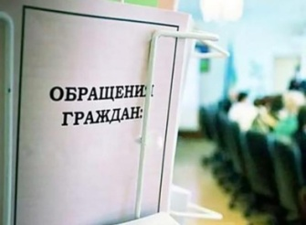
ФЕДЕРАЛЬНАЯ СЛУЖБА ПО НАДЗОРУ В СФЕРЕ ТРАНСПОРТА
(РОСТРАНСНАДЗОР)
УПРАВЛЕНИЕ ГОСУДАРСТВЕННОГО АВИАЦИОННОГО НАДЗОРА И НАДЗОРА ЗА ОБЕСПЕЧЕНИЕМ ТРАНСПОРТНОЙ БЕЗОПАСНОСТИ
ПО ПРИВОЛЖСКОМУ ФЕДЕРАЛЬНОМУ ОКРУГУ ФЕДЕРАЛЬНОЙ СЛУЖБЫ ПО НАДЗОРУ В СФЕРЕ ТРАНСПОРТА
(УГАН НОТБ ПФО РОСТРАНСНАДЗОРА)
Основные направления деятельности ОНАД ОВП УГАН НОТБ ПФО Ространснадзора
в 2021 году и в 1-ом полугодии 2022 года
Анализ обращений граждан по вопросам воздушных перевозок пассажиров и функционирования объектов инфраструктуры воздушного транспорта
Основные вопросы в обращениях:
Невозврат провозной платы за неиспользованную перевозку, тарифы за билеты и услуги;
Не предоставление услуг пассажирам при задержке вылета рейса;
Не информировании пассажиров о задержке, отмене рейса;
По процедурам регистрации на рейс;
По режиму работы аэропорта;
Законность размещения и выполнения полетов с посадочной площадки;
Использование объектов недвижимости и осуществление деятельности;
Размещение визуальных средств.
Отдел надзора за аэропортовой деятельностью и организацией воздушных перевозок
УГАН НОТБ ПФО Ространснадзора Тел. (846) 332-00-53; Е-mail: ugan63@rostransnadzor.gov.ru

Slide 12
ФЕДЕРАЛЬНАЯ СЛУЖБА ПО НАДЗОРУ В СФЕРЕ ТРАНСПОРТА
(РОСТРАНСНАДЗОР)
УПРАВЛЕНИЕ ГОСУДАРСТВЕННОГО АВИАЦИОННОГО НАДЗОРА И НАДЗОРА ЗА ОБЕСПЕЧЕНИЕМ ТРАНСПОРТНОЙ БЕЗОПАСНОСТИ
ПО ПРИВОЛЖСКОМУ ФЕДЕРАЛЬНОМУ ОКРУГУ ФЕДЕРАЛЬНОЙ СЛУЖБЫ ПО НАДЗОРУ В СФЕРЕ ТРАНСПОРТА
(УГАН НОТБ ПФО РОСТРАНСНАДЗОРА)
Анализ обращений граждан по вопросам воздушных перевозок и функционирования объектов инфраструктуры воздушного транспорта за 2021 год и 1–е полугодие 2022 года
№ | Тема обращения | Кол-во обращений
1 | Невозврат провозной платы за неиспользованную перевозку: | 3
2 | Задержка, отмена рейса, регистрация пассажиров: | 18
3 | Тарифы за перевозку, функционирование аэропортовой инфраструктуры: | 9
4 | Законность размещения и выполнения полетов с посадочной площадки: | 5
5 | Использование объектов недвижимости и осуществления деятельности, размещение визуальных средств: | 12
Всего : |  | 47
Отдел надзора за аэропортовой деятельностью и организацией воздушных перевозок
УГАН НОТБ ПФО Ространснадзора Тел. (846) 332-00-53; Е-mail: ugan63@rostransnadzor.gov.ru

Slide 13
ФЕДЕРАЛЬНАЯ СЛУЖБА ПО НАДЗОРУ В СФЕРЕ ТРАНСПОРТА
(РОСТРАНСНАДЗОР)
УПРАВЛЕНИЕ ГОСУДАРСТВЕННОГО АВИАЦИОННОГО НАДЗОРА И НАДЗОРА ЗА ОБЕСПЕЧЕНИЕМ ТРАНСПОРТНОЙ БЕЗОПАСНОСТИ
ПО ПРИВОЛЖСКОМУ ФЕДЕРАЛЬНОМУ ОКРУГУ ФЕДЕРАЛЬНОЙ СЛУЖБЫ ПО НАДЗОРУ В СФЕРЕ ТРАНСПОРТА
(УГАН НОТБ ПФО РОСТРАНСНАДЗОРА)
Основные направления деятельности ОНАД ОВП УГАН НОТБ ПФО Ространснадзора
в 2021 году и в 1-ом полугодии 2022 года
Анализ реализации операторами аэродромов мероприятий на объектах инфраструктуры аэродромов в части обеспечения контроля за процедурами безопасного обращения с опасными материалами на аэродроме и их хранения, включая контроль за обращением с отработанными ПОЖ, удаления их с территории взлетно-посадочных полос, медицинскими, радиоактивными, канализационными, твердыми коммунальными отходами, образующимися в результате деятельности на воздушных судах и на объектах инфраструктуры аэропорта (организации на аэродроме специальных зон, предназначенных для хранения опасных материалов, в частности, отходов I-IV классов опасности, установленных методах доставки, хранения и обработки указанных опасных материалов, а также их утилизации).
(ст. 8.2 КоАП РФ)
Отдел надзора за аэропортовой деятельностью и организацией воздушных перевозок
УГАН НОТБ ПФО Ространснадзора Тел. (846) 332-00-53; Е-mail: ugan63@rostransnadzor.gov.ru

Slide 14
ФЕДЕРАЛЬНАЯ СЛУЖБА ПО НАДЗОРУ В СФЕРЕ ТРАНСПОРТА
(РОСТРАНСНАДЗОР)
УПРАВЛЕНИЕ ГОСУДАРСТВЕННОГО АВИАЦИОННОГО НАДЗОРА И НАДЗОРА ЗА ОБЕСПЕЧЕНИЕМ ТРАНСПОРТНОЙ БЕЗОПАСНОСТИ
ПО ПРИВОЛЖСКОМУ ФЕДЕРАЛЬНОМУ ОКРУГУ ФЕДЕРАЛЬНОЙ СЛУЖБЫ ПО НАДЗОРУ В СФЕРЕ ТРАНСПОРТА
(УГАН НОТБ ПФО РОСТРАНСНАДЗОРА)
Основные направления деятельности ОНАД ОВП УГАН НОТБ ПФО Ространснадзора
в 1-ом полугодии 2022 года
Проведение профилактических мероприятий, контрольных мероприятий без взаимодействия с контролируемым лицом и специального режима контроля
Консультирование и информирование: 54/2
Объявление предостережения и профилактический визит: 26/0
Мониторинг и постоянный рейд: 0/93
Самообследование: 0
Наблюдение и выездное обследование: 0/0
Отдел надзора за аэропортовой деятельностью и организацией воздушных перевозок
УГАН НОТБ ПФО Ространснадзора Тел. (846) 332-00-53; Е-mail: ugan63@rostransnadzor.gov.ru

Slide 15
ФЕДЕРАЛЬНАЯ СЛУЖБА ПО НАДЗОРУ В СФЕРЕ ТРАНСПОРТА
(РОСТРАНСНАДЗОР)
УПРАВЛЕНИЕ ГОСУДАРСТВЕННОГО АВИАЦИОННОГО НАДЗОРА И НАДЗОРА ЗА ОБЕСПЕЧЕНИЕМ ТРАНСПОРТНОЙ БЕЗОПАСНОСТИ
ПО ПРИВОЛЖСКОМУ ФЕДЕРАЛЬНОМУ ОКРУГУ ФЕДЕРАЛЬНОЙ СЛУЖБЫ ПО НАДЗОРУ В СФЕРЕ ТРАНСПОРТА
(УГАН НОТБ ПФО РОСТРАНСНАДЗОРА)
Основные проблемные вопросы в сфере наземного обеспечения полетов
Отсутствие на сегодняшний день нормативной базы, устанавливающей требования к оператору аэропорта и аэропортовым видам деятельности (СОП, СНО);
Отсутствие нормативной базы по организации движения спецтранспорта на аэродроме;
Отсутствие нормативной базы по организации обслуживания спецтранспорта;
Отсутствие требований к укомплектованности (численности) персонала оператора аэродрома ГА;
Отсутствие требований, предъявляемых к эксплуатационным процедурам по содержанию аэродромов ГА
Отдел надзора за аэропортовой деятельностью и организацией воздушных перевозок
УГАН НОТБ ПФО Ространснадзора Тел. (846) 332-00-53; Е-mail: ugan63@rostransnadzor.gov.ru

Slide 16
ФЕДЕРАЛЬНАЯ СЛУЖБА ПО НАДЗОРУ В СФЕРЕ ТРАНСПОРТА
(РОСТРАНСНАДЗОР)
УПРАВЛЕНИЕ ГОСУДАРСТВЕННОГО АВИАЦИОННОГО НАДЗОРА И НАДЗОРА ЗА ОБЕСПЕЧЕНИЕМ ТРАНСПОРТНОЙ БЕЗОПАСНОСТИ
ПО ПРИВОЛЖСКОМУ ФЕДЕРАЛЬНОМУ ОКРУГУ ФЕДЕРАЛЬНОЙ СЛУЖБЫ ПО НАДЗОРУ В СФЕРЕ ТРАНСПОРТА
(УГАН НОТБ ПФО РОСТРАНСНАДЗОРА)
Спасибо за внимание!
Отдел надзора за аэропортовой деятельностью и организацией воздушных перевозок
УГАН НОТБ ПФО Ространснадзора Тел. (846) 332-00-53; Е-mail: ugan63@rostransnadzor.gov.ru

